Slide 1
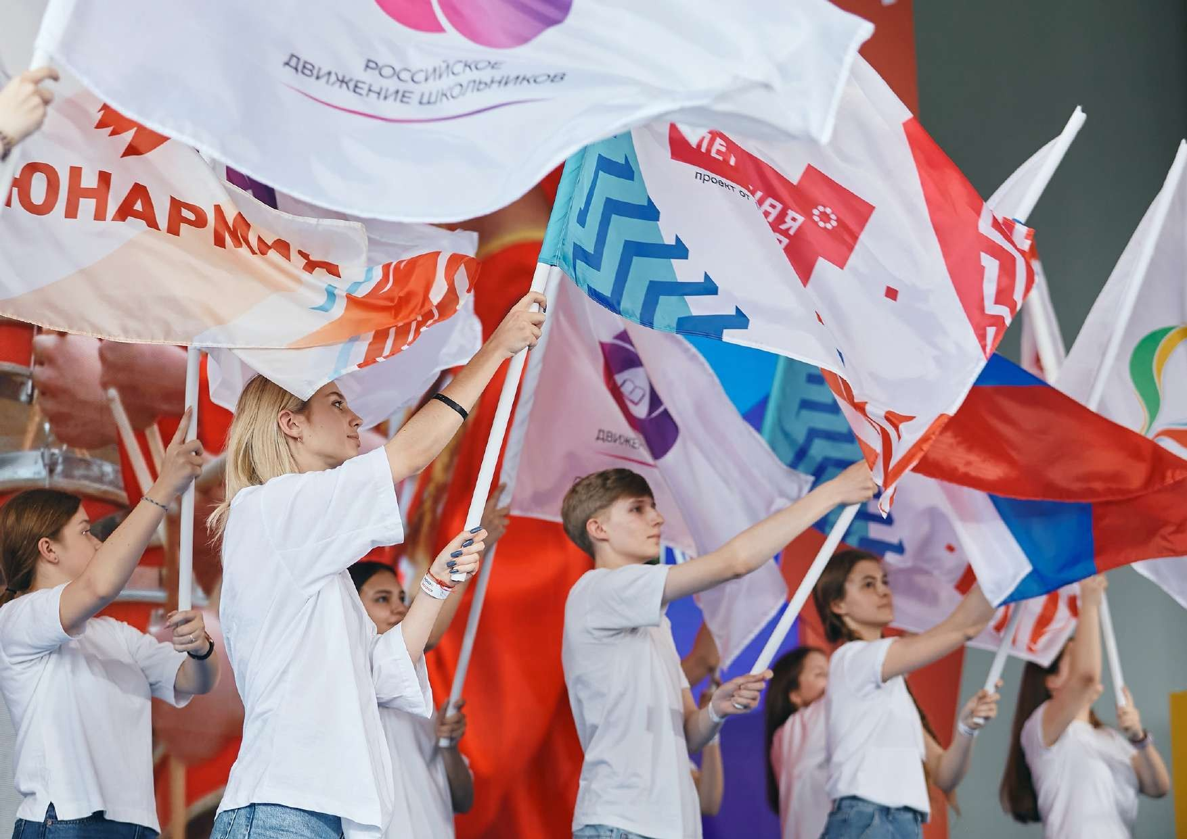

Slide 2
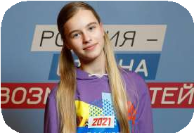
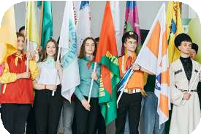
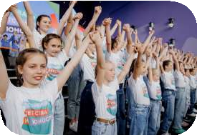
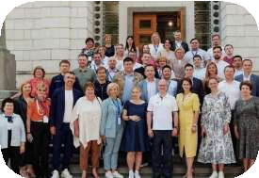
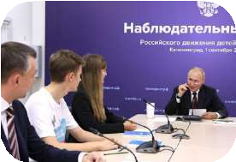
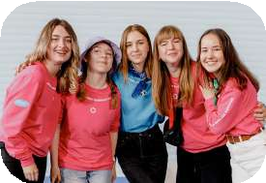
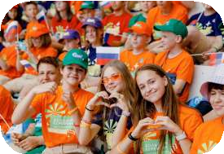
ХРОНОЛОГИЯ
АПРЕЛЬ 2022
ИЮНЬ 2022
ИЮЛЬ 2022
ИЮЛЬ 2022
Диана Красовская обратилась к Президенту РФ с предложением создать Движение, объединяющее детей России
Всероссийский слёт детских общественных организаций «Первый в двадцать первом»
Подписан закон
«О российском движении детей и молодежи»
Учредительное собрание Движения в Артеке
СЕНТЯБРЬ 2022
ОКТЯБРЬ 2022
ДЕКАБРЬ 2022
Первое заседание Наблюдательного совета Движения
Завершение Конкурса соавторов
Первый съезд Движения

Slide 3
ЦЕЛЬ
НОВЫЕ ПОКОЛЕНИЯ РОССИИ И ИХ ОБЩЕСТВЕННЫЕ СТРУКТУРЫ ОБЪЕДИНЯЮТСЯ В ИНТЕРЕСАХ СОЗДАНИЯ СООБЩЕСТВА РАВНЫХ ВОЗМОЖНОСТЕЙ, САМОРАЗВИТИЯ, РАСКРЫТИЯ ЛИЧНОСТНОГО ПОТЕНЦИАЛА, УЧАСТИЯ В КОЛЛЕКТИВНОЙ СОЗИДАТЕЛЬНОЙ РАБОТЕ
НА БЛАГО ВСЕГО ОБЩЕСТВА И ВСЕЙ СТРАНЫ

Slide 5
ЦЕННОСТИ
РОССИЯ. СЕМЬЯ. ЛЮБОВЬ.
НЕРАВНОДУШИЕ. ВЕРА. ТОВАРИЩЕСТВО
МЕЧТА. ОТВАГА. ЭНЕРГИЯ.
СОЗИДАНИЕ. ОТВЕТСТВЕННОСТЬ. ТРУД.
ЗНАНИЯ. РАЗВИТИЕ. КРЕАТИВНОСТЬ.

Slide 6
ЗАДАЧИ
1
ВМЕСТЕ СО ВСЕМИ УПРАВЛЯЕМ САМИ
6
ЭКОСИСТЕМА ВОЗМОЖНОСТЕЙ
11
2
ОТВЕТСТВЕННОСТЬ ЛИДЕРСТВА
7
ПРОЕКТИРОВАНИЕ ДЕЯТЕЛЬНОСТИ
12
СТРОИМ СТРАНУ
3
8
13
ЦЕННОСТЬ ТРАДИЦИЙ
АТЛАС НАВЫКОВ
СЕМЬЯ В ДВИЖЕНИИ
РАВНОПРАВНОЕ ПАРТНЕРСТВО
4
ПОРТФОЛИО ДОСТИЖЕНИЙ
9
НАСТАВНИКИ В ДВИЖЕНИИ
14
СОЦИАЛЬНАЯ ЛИЧНОСТЬ
5
БЕЗГРАНИЧНОСТЬ ВОЗМОЖНОСТЕЙ
10
КАДРОВАЯ КОМАНДА ¹⁵ ДВИЖЕНИЯ

Slide 7
Навигаторы детства» — открытый конкурс Министерства просвещения Российской Федерации и Российского движения детей и молодежи по отбору кандидатов на должность советника директора школы по воспитанию и работе с детскими объединениями.
Советник директора по воспитанию и работе с детскими объединениями — это истинный лидер, которому предстоит стать частью новой главы в развитии Российского движения детей и молодежи и воспитательной составляющей системы образования нашей страны.

Slide 9
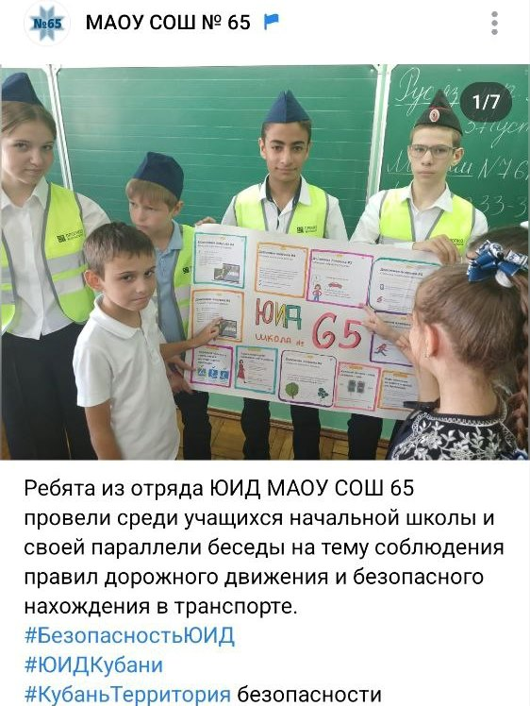
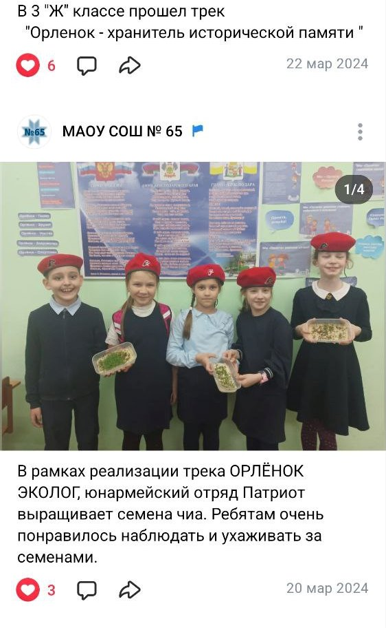
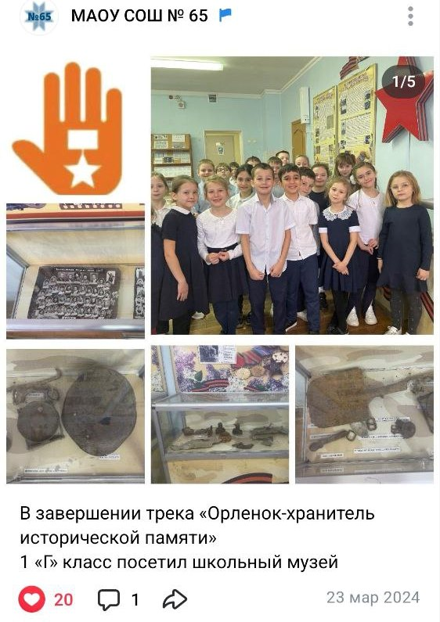
Наши мероприятия

Slide 10
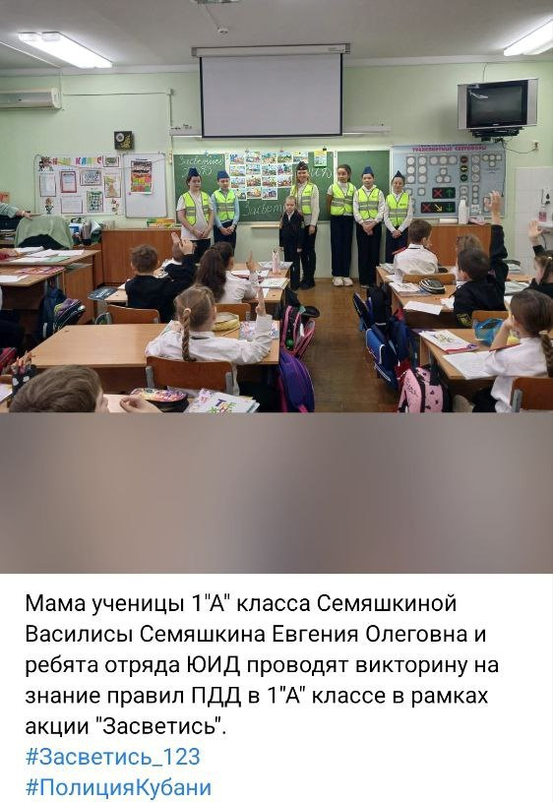
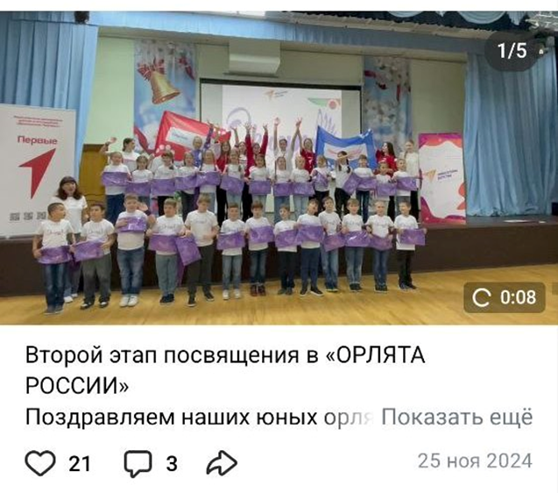
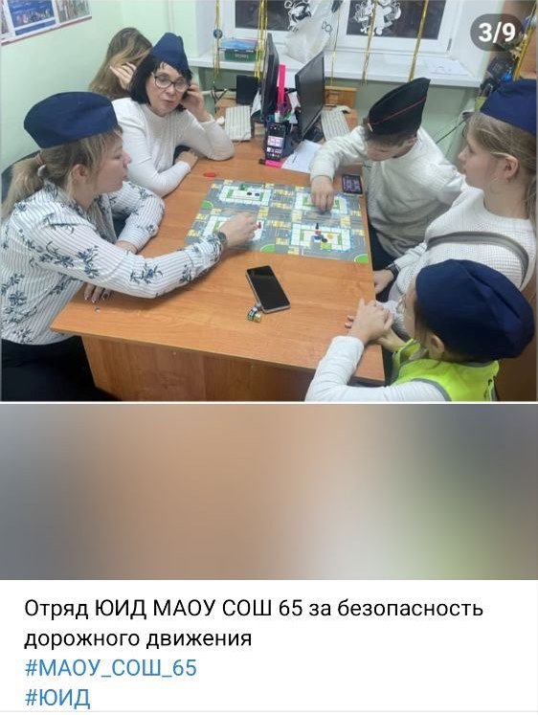
Наши мероприятия

Slide 11
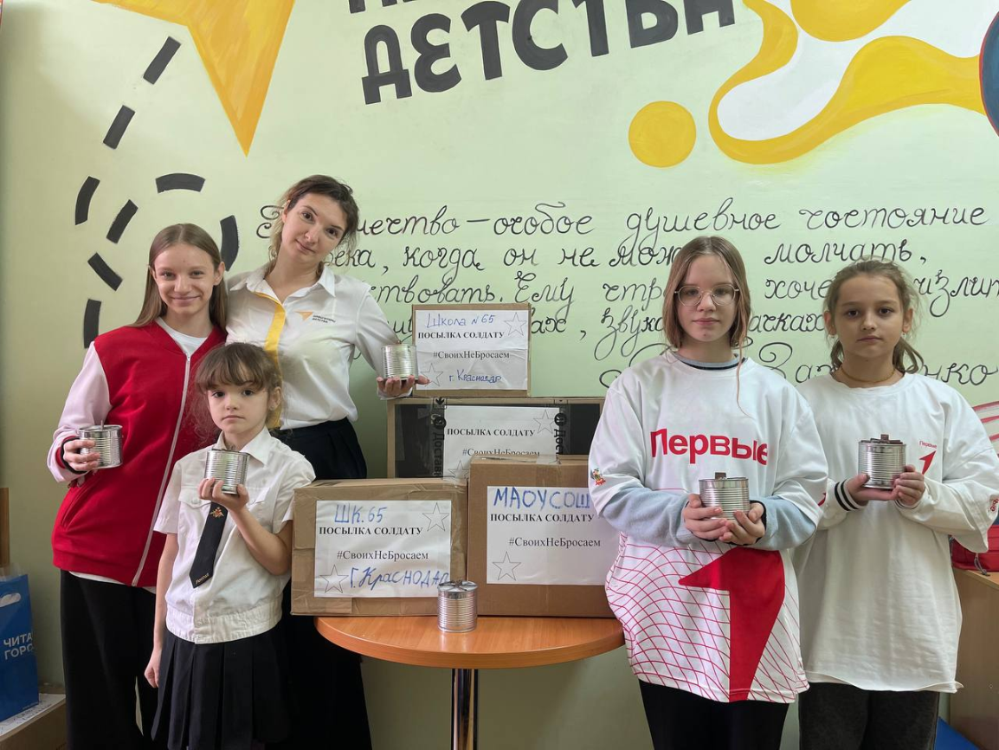
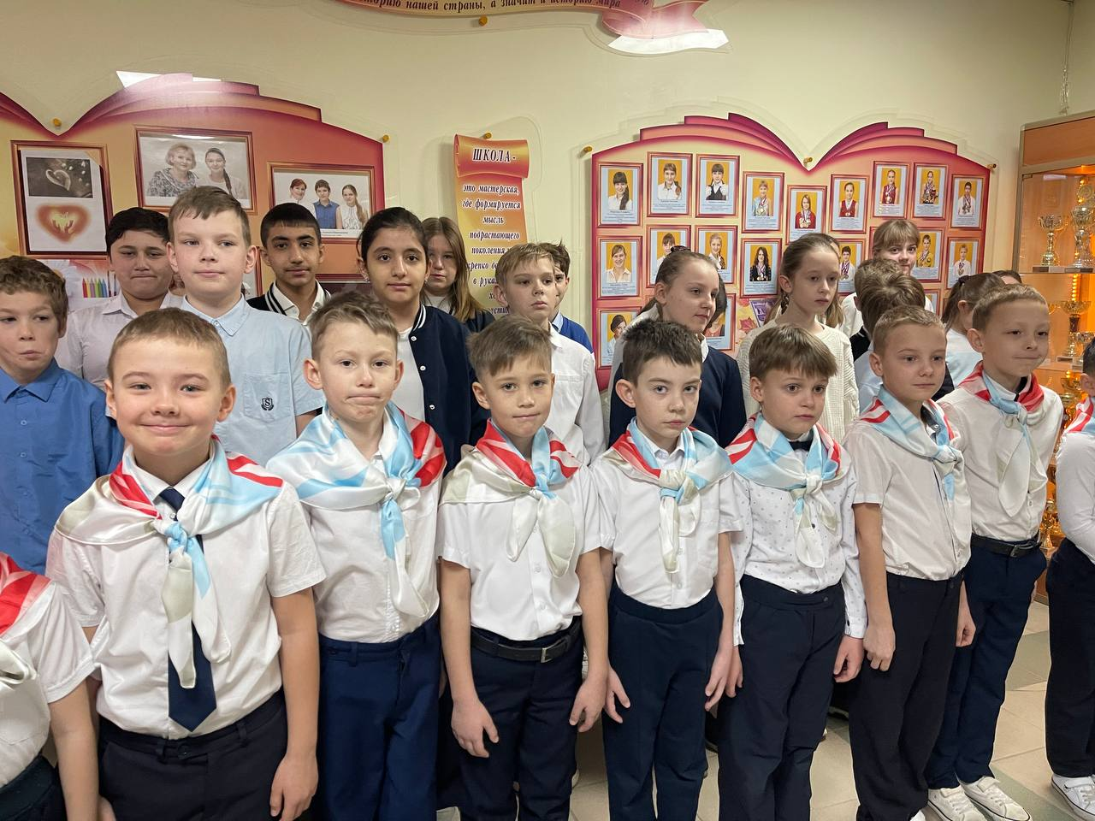
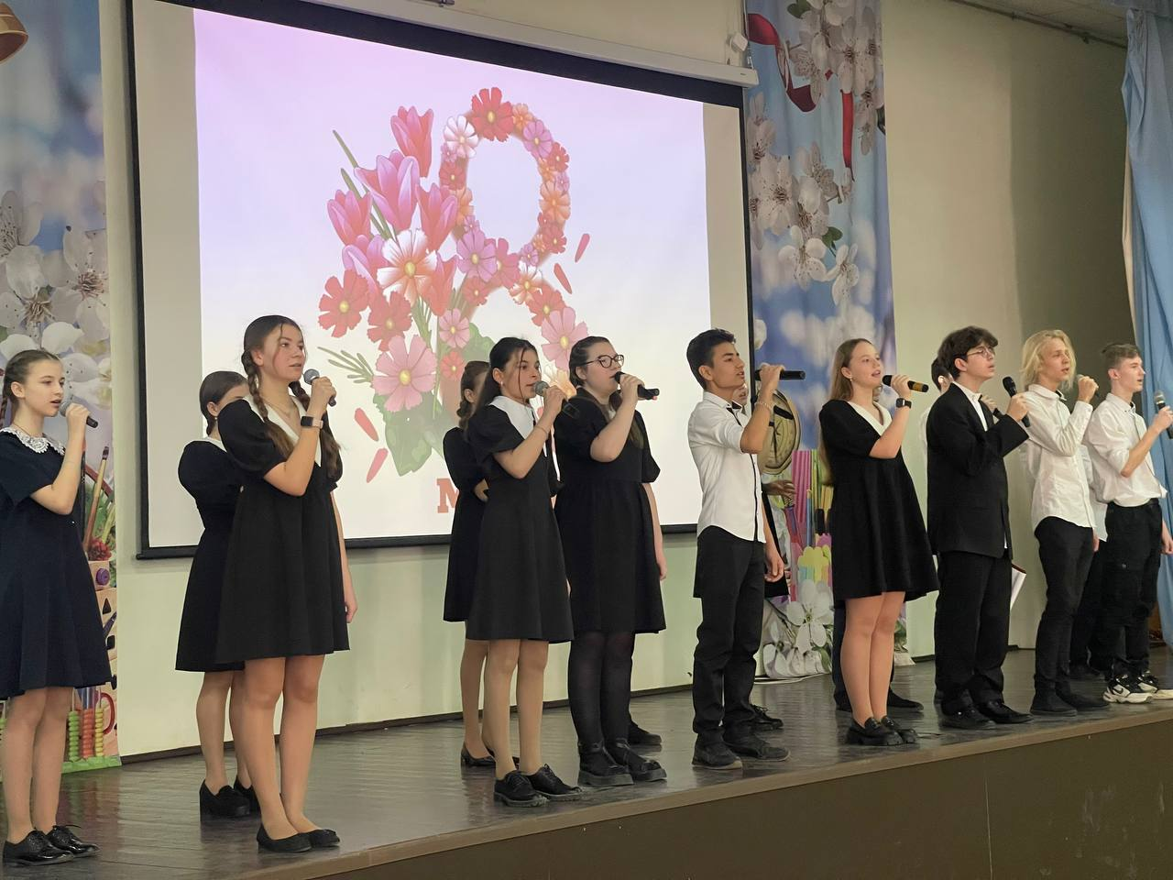
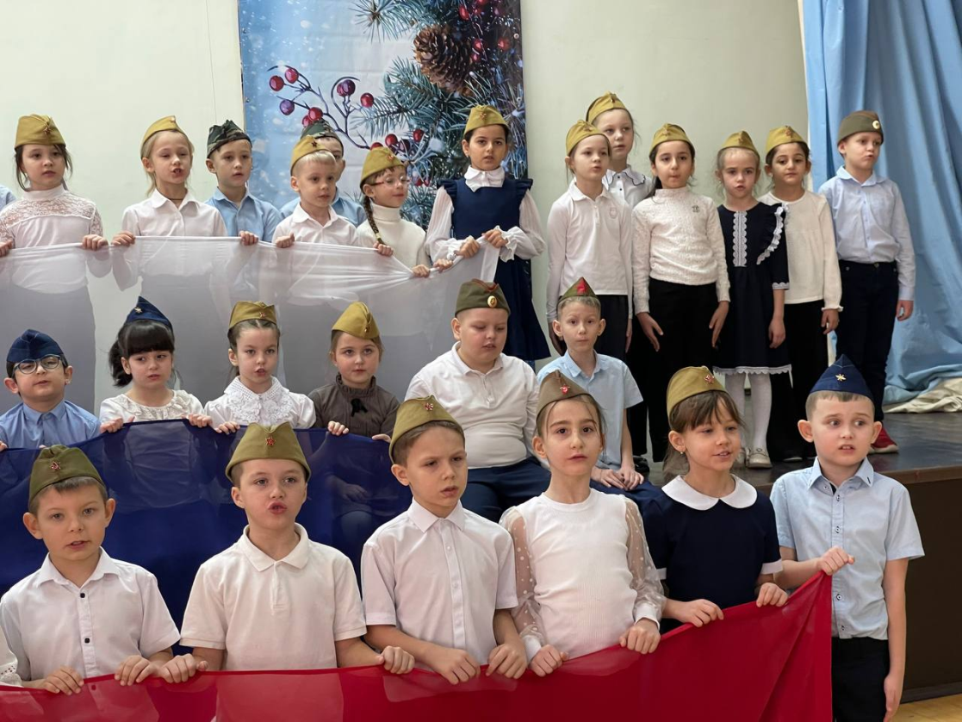
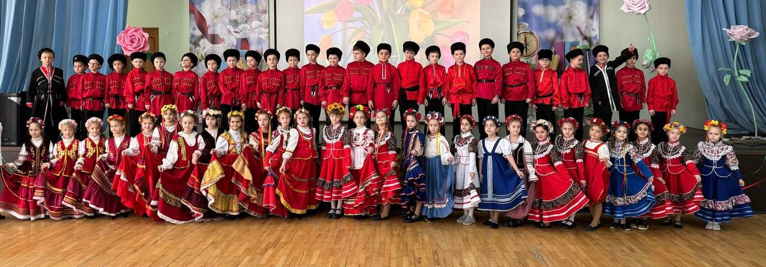
Наши мероприятия

